Slide 1
跨境电商产品评估与选择

Slide 2
第7章 对产品进行全面评估
7.1 分析产品细化市场
7.2 分析产品市场需求
7.3 分析产品竞争对手
7.4 判断产品趋势
7.5 全面评估产品

Slide 3

对产品进行全面评估
7.3
分析产品竞争对手

Slide 4

1
找到竞争对手
2
分析竞争对手
目录/CONTENTS
3
分析竞争对手网站
4
课堂小结
5
课后作业

Slide 5

Part One.
找到竞争对手

Slide 6
找到竞争对手
► 找到竞争对手的方法
谷歌进行一些商品的搜索，了解针对你的特定商品和行业的关键字的竞争对手
在Google搜索中输入“related:www.competitorURL.com”以获取其他类似公司的列表
使用免费的在线工具SimilarWeb和SEMrush分析其他竞争对手

Slide 7
Part Two.
分析竞争对手

Slide 8
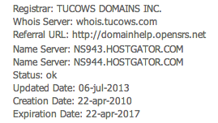
分析竞争对手
► 他们做这块多久了？
公司不赚钱，不会活太久。
你可以通过Whois查找该公司的域名信息，看看他是什么时候注册的。
Twitter和Facebook都会显示帐户的创建日期，了解企业的运转时间可以更好地帮助你了解它的成功因素。

Slide 9
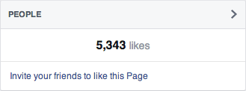

分析竞争对手
► 他们的社交媒体上的关注/互动是什么样的？
社交媒体上关注和互动不一定与销售相关，但与其他信息相结合，有助于更好地了解你的竞争对手。
需要注意的是：别被正在关注人的数量给忽悠了。因为购买数千个僵尸粉挺容易的，可以找Fiverr这种威客网站。比如《硅谷》一集里Jared就是用类似方法获取第一批虚假种子用户的。也正因为如此，你必须再查一查，看看他们的帖子实际上获得多少互动和反响。

Slide 10
分析竞争对手
► 他们的社交媒体上的关注/互动是什么样的？
最后，当你调查竞争对手的社交账号时，特别注意的是：
他们使用哪些平台？
他们与客户互动的频率？
他们如何与客户交流？

Slide 11
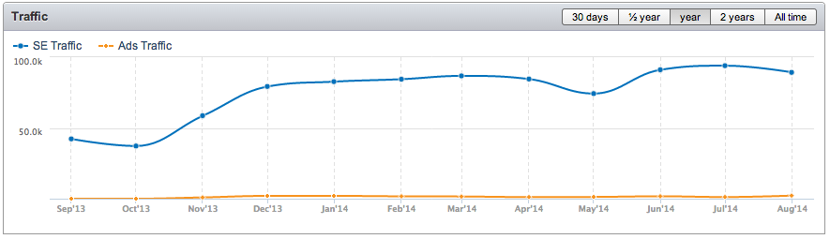
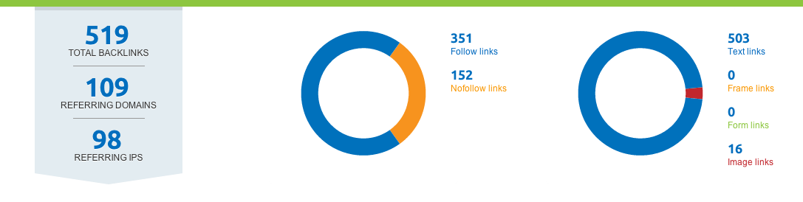
分析竞争对手
► 查查流量和反向链接
3.查查流量和反向链接
流量和反向链接是市场上综合竞争实力和成功的指标之一。 虽然你可能无法获取特定网站的准确流量，但有一些工具可以帮助您衡量网站大致流量以及指向该流量的反向链接数量。

Slide 12
Part Three.
分析竞争对手网站

Slide 13
分析竞争对手网站
需要思考这几个问题：
他们如何强调他们的价值主张？（Value proposition ）
与你的价格相比，他们的价格是多少？
他们的商品照的如何，他们的商品描述如何？
他们的寄送和价格如何？
他们在哪里设置了行动召唤（Call to action），它有多明显？
他们试图建立一个电子邮件列表吗？
他们的网站是否针对手机进行了优化？

Slide 14
Part Four.
课堂小结

Slide 15
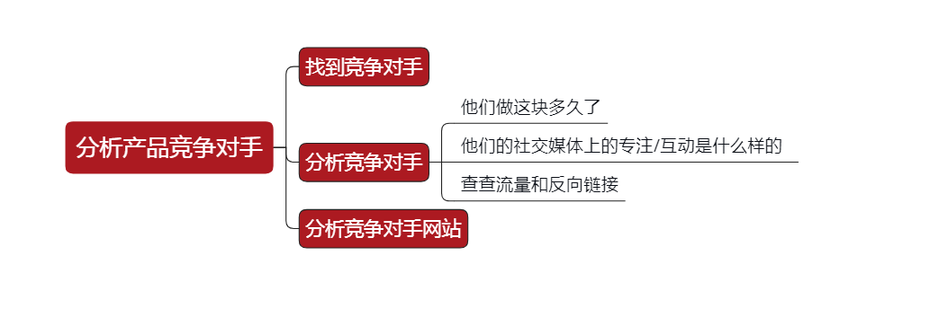
课堂小结
内容总结

Slide 16
Part Five.
课后作业

Slide 17

课后作业
课后作业
请在亚马逊平台上查找以下商品，并对其竞争对手进行分析。
Nuby Ice Gel Teether Keys

Slide 18
谢谢观看
THANK YOU

